Slide 1

LĨNH VỰC PHÁT TRIỂN NGÔN NGỮ HOẠT ĐỘNG NHẬN BIẾT Đề tài: Nhận biết “Tàu hỏa” Chủ đề: Phương tiện giao thông Lứa tuổi: 24 - 36 tháng tuổi Giáo viên: Nguyễn Hải Yến
UBND QUẬN LONG BIÊN
TRƯỜNG MẦM NON NGUYỆT QUẾ

Slide 2

1. Gây hứng thú

Slide 3
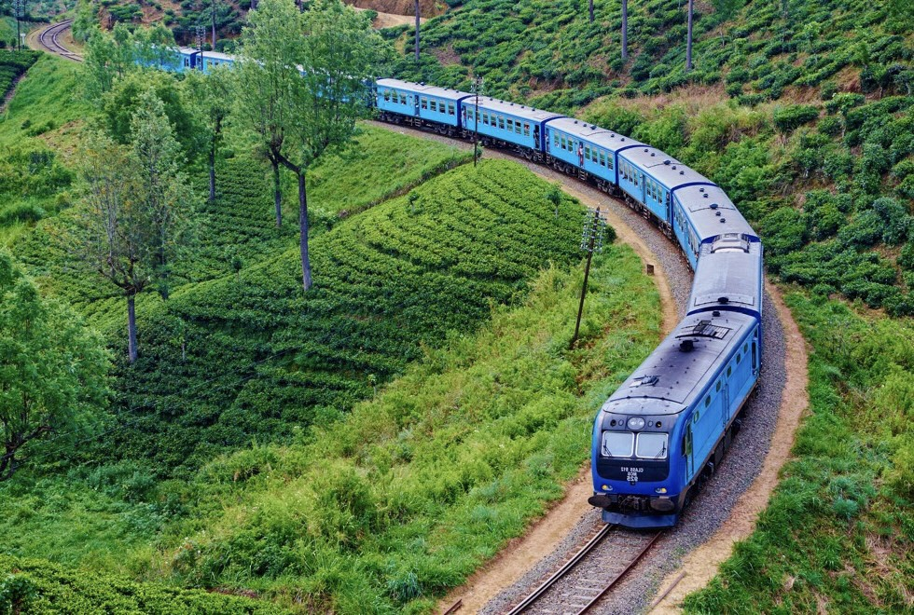
Tàu hỏa

Slide 4
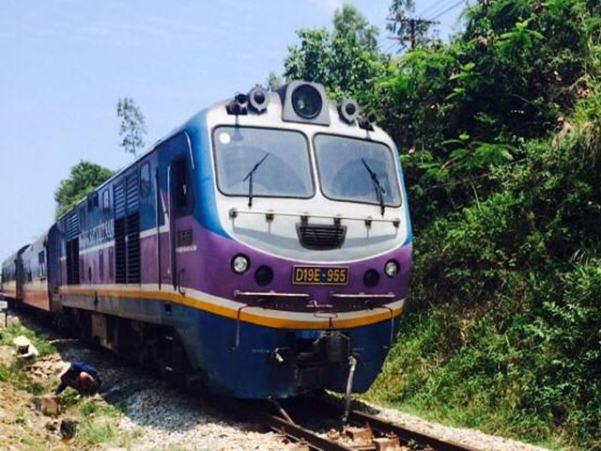
Đầu tàu

Slide 5
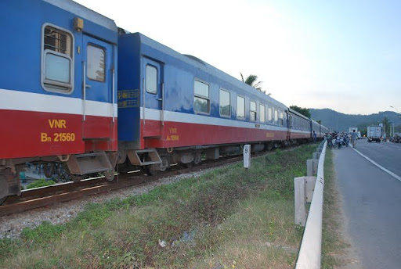
Toa tàu

Slide 6
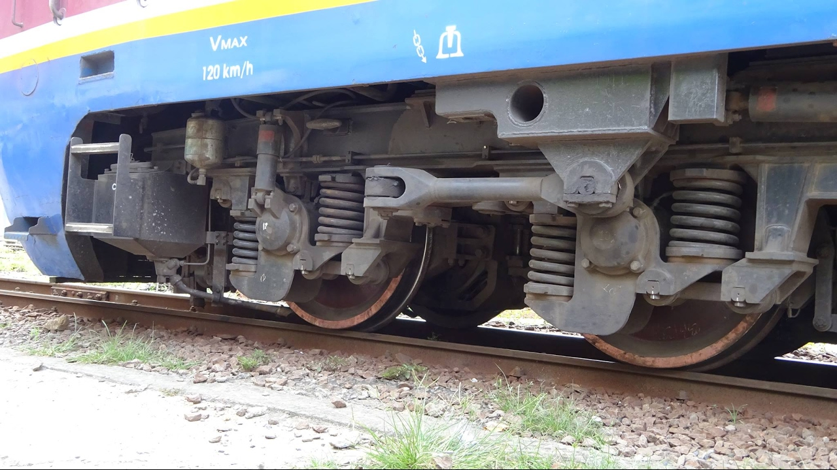
Bánh xe

Slide 7
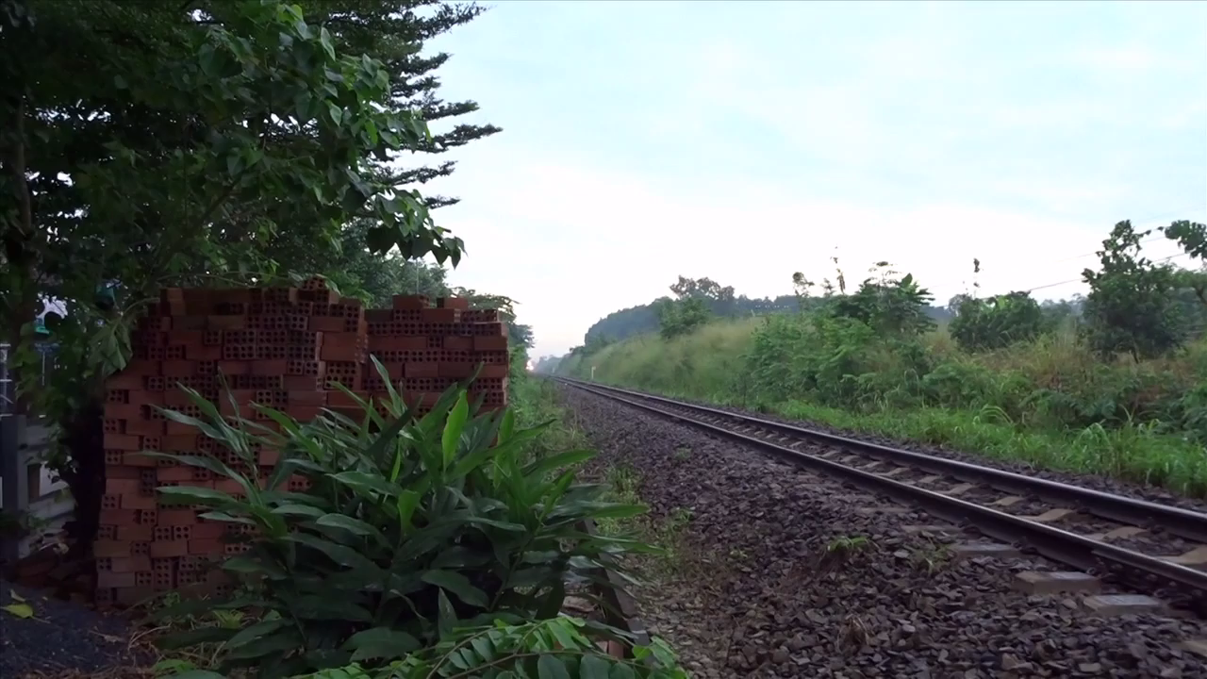

Slide 8
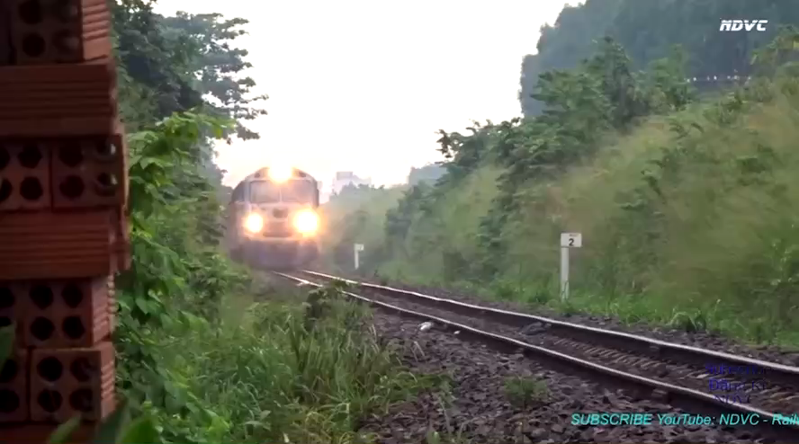
Tiếng tàu hỏa chạy

Slide 9
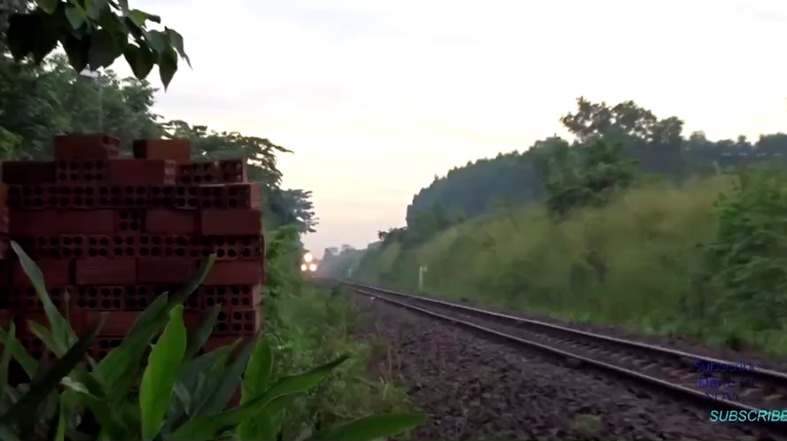
Tiếng còi tàu hỏa

Slide 10

Mở Rộng

Slide 11
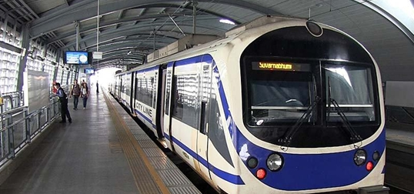
Tàu điện ngầm

Slide 12
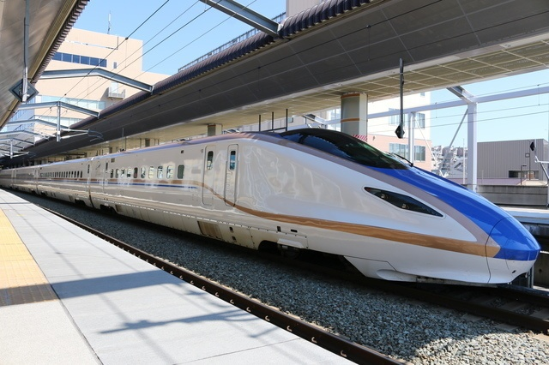
Tàu siêu tốc

Slide 13
Trò chơi: Ai đoán giỏi
Trò chơi: Thi xem ai
nhanh hơn
CC:Cô nói u u,,,xình xịch- trẻ trả lời tàu hỏa; khi cô nói tàu hỏa-trẻ trả lời u u u

Slide 14
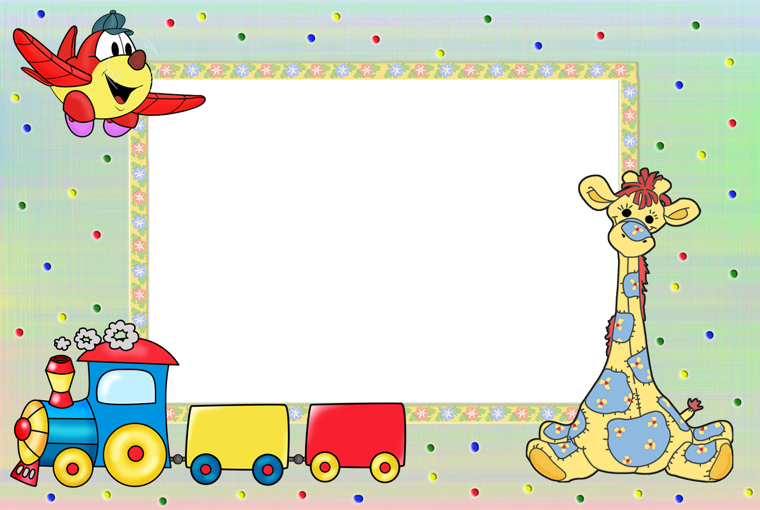

Trò chơi: Làm đoàn tàu
CC: Cô làm đầu tàu, trẻ làm toa tàu
và hát bài hát:“Đoàn tàu nhỏ xíu”

Slide 15

Giờ học kết thúc
Chúc các bé chăm ngoan – Học giỏi

